Slide 1




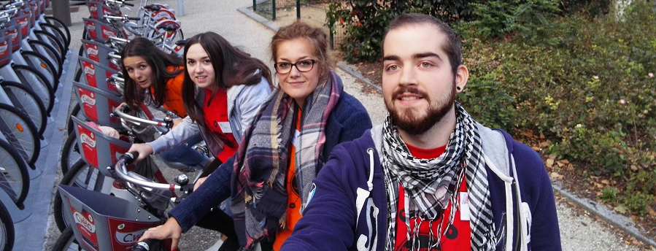
BtoCycle : « Ecolo, Vélo, Boulot »
Maud Laval – ISIMA 4ème année
Lucille Laurent – EUM M2 Projet
Alice Millieras – EUM M2 Projet
Julien Usson – ISIMA 5ème année
Hackhathon In’Auvergne 2016

Slide 2
BtoCycle ?
Vélos en libre-service
Les entreprises et Z.I
Green
RSE
Optimisation des déplacements
Innovant
Ludique
Vert
Hackhathon In’Auvergne 2016

Slide 3
Encourager l’utilisation des vélos
Développer le green en intra-entreprises
Indiquer les kms parcourus
Challenger les employés
Optimiser les déplacements
Unir les salariés et les sociétés
Hackhathon In’Auvergne 2016

Slide 4
Pourquoi développer une application web?
Développement plus rapide
Pas besoin de nouvelles connaissances
Test dans le navigateur
Packageable dans une application mobile
Un code, plusieurs plateformes
Se comporte comme une application native
Déployable sur le PlayStore et l’AppStore
Hackhathon In’Auvergne 2016

Slide 5
Merci de votre attention
Hackhathon In’Auvergne 2016

